Slide 1
Тема 5. MVC
Название паттерна – это аббревиатура:
Model (модель),
View (представление) ,
Controller (контроллер).

Slide 2
MVC
Model-view-controller - схема использования нескольких шаблонов проектирования, с помощью которых модель данных приложения, пользовательский интерфейс и взаимодействие с пользователем разделены на три отдельных компонента так, что модификация одного из компонентов оказывает минимальное воздействие на остальные.

Slide 3
MVC
ИТОГ
Шаблон разделяет работу приложения на три отдельные функциональные роли:
модель данных (model),
пользовательский интерфейс (view)
управляющую логику (controller).
Таким образом, изменения, вносимые в один из компонентов, оказывают минимально возможное воздействие на другие компоненты.
.

Slide 4
MVC
Модель не зависит от представления или управляющей логики, что делает возможным проектирование модели как независимого компонента.
Представление - это отображение модели в некоторой форме. Таким образом, можно создавать несколько представлений для одной модели.
Управляющее действие в контроллере не зависит от реализации модели или ее отображения

Slide 5
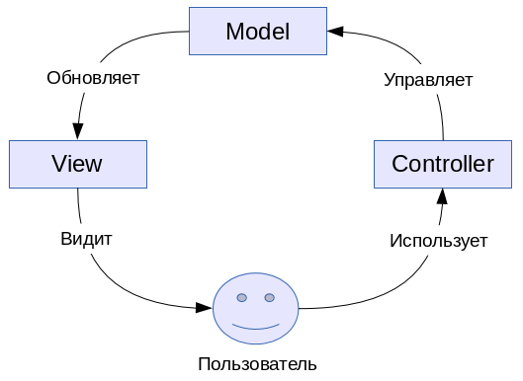
Компоненты MVC

Slide 6
Модель
Модель используется для доступа и манипулирования данными, является посредником между представлением и контроллером.
Крайне важной чертой модели является то, что она не имеет никаких знаний о том, что происходит с данными в контроллере и представлении.
Модель никогда не должна делать или ожидать каких-либо запросов в/из других компонентов.
Модель — это нечто вроде пропускного пункта к данным. Модель в большинстве случаев является самой сложной частью системы.

Slide 7
Представление
Представление — это то, где данные, полученные от модели, выводятся в нужном виде.
Представление также отвечает за получение действий от пользователя с тем, чтобы отправить их контроллеру.
Например, представление отображает кнопку в пользовательском интерфейсе, а после её нажатия вызывает соответствующее действие контроллера

Slide 8
Представление - контроллер
Крайне важно понимать, что для того, чтобы построить правильную MVC-архитектуру, нельзя создавать никаких прямых взаимодействий между представлениями и моделями. Вся логика обмена данными между ними должна быть реализована в контроллерах. Возможны два варианта реализации:
-- Представление реализовано в соответствии с паттерном «Наблюдатель»
-- Модель отдает данные контроллеру, который передает их представлению

Slide 9
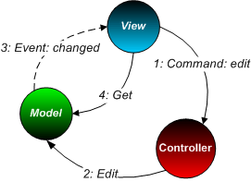
MVC (вариант 1 - Активная модель)

Slide 10
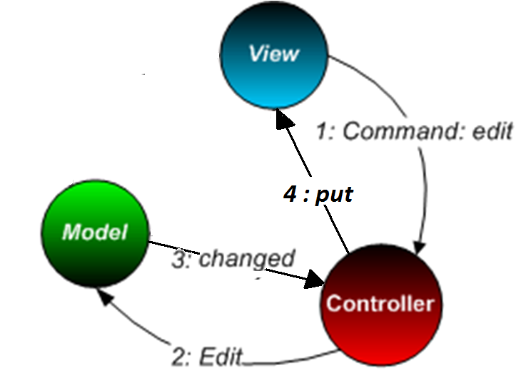
MVC (вариант 2 - пассивная модель)

Slide 11
Вариант 2-ой MVC и MVP
Model-View-Presenter
Представление не подписывается на изменения модели, Контроллер, переименованный в Presenter, сообщает представлению об изменениях. У каждого представления будут интерфейсы с определенными наборами методов и свойств, необходимых презентеру.
Презентер инициализируется с данным интерфейсом, подписывается на события представления и по необходимости пересылает данные.
Подход позволяет разрабатывать приложения с использованием методологии TDD (Test-driven development).

Slide 12
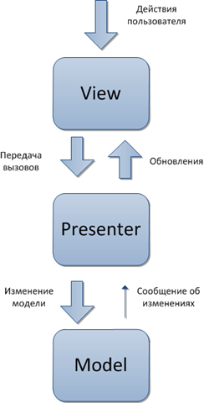
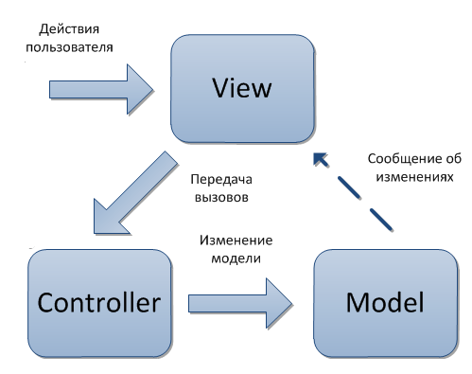
MVP и MVC

Slide 13
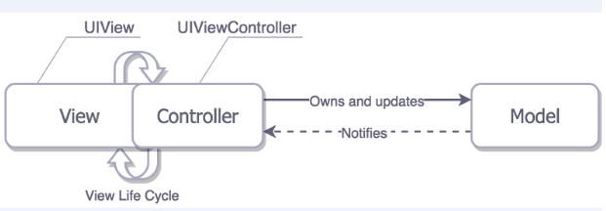
Может быть, что Controller настолько вовлечен в жизненный цикл View, что их трудно разъединить (View Controller)

Slide 14
Контроллер
Задачей контроллера является получение данных от пользователя и манипуляция моделью.
Именно контроллер, и только он, является той частью системы, которая взаимодействует с пользователем
Контроллер начинает свою работу только в результате взаимодействия пользователя с представлением, которое вызывает соответствующую функцию контроллера

Slide 15
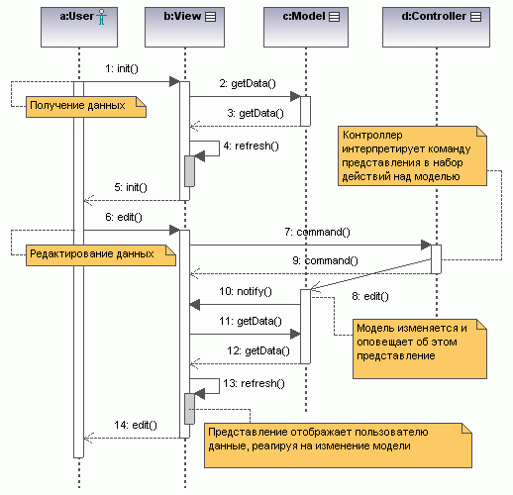
Линии жизни
MVC

Slide 16
Полный цикл работы MVC
Полный цикл работы MVC:
1 - При инициализации представления пользователем оно обращается к модели и устанавливается в соответствии с текущим состоянием модели.
2 -Пользователь нажимает на кнопку. Представление отправляет соответствующую команду контроллеру
3 - Контроллер интерпретирует команду и инициирует изменение модели.
4 - Представление регистрирует изменение модели в соответствии с новым состоянием модели

Slide 17
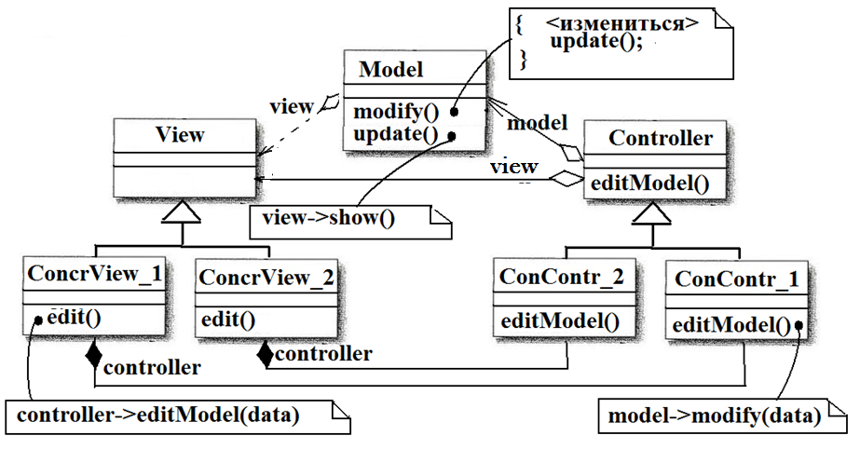
Диаграмма классов MVC

Slide 18
Пример реализации
Задача
Построить систему управления кондиционером. Есть две консоли, на которых отображается текущая температура. Консоль может передать управляющий сигнал:
Независимо от текущей температуры выдает сигнал на повышение температуры на пять градусов,
В зависимости от температуры подает управляющий сигнал увеличить или уменьшить температуру.

Slide 19
Пример реализации
Задача
Управляющий сигнал передается модели через один из двух контроллеров:
Контроллер номер 1 передает управляющий сигнал модели без изменения
Контроллер номер 2 умножает управляющий сигнал на 2 и передает модели.
Кондиционер всегда выполняет управляющее воздействие и сообщает всем представлениям об изменениях.

Slide 20
Пример реализации
class Model{ …… };
class Controller{ …….};
class View { ……};

Slide 21
Пример реализации
class View;
class Controller;
class Model{ ……
void attache(View *v);
void modelCommandPlus(int data) { ... }
void modelCommandMinus(int data) { ... }
};

Slide 22
Пример реализации
class View;
class Model;
class Controller{ …….
Model * model;
View * view;
};

Slide 23
Пример реализации
class Controller;
class Model;
class View { ……
Controller * c;
virtual void attache(Controller * contr){
c = contr;
}
virtual void show(int temperature) = 0;
virtual void edit() = 0;
};

Slide 24
Пример реализации
class View1 : public View { .... };
class View2 : public View { .... };
class Controller1 : Controller { .... };
class Controller2 : Controller { .... };
int main(int argc, char *argv[]) {
Model *model = new Model();
View *v1 = new View1(), *v2 = new View2();
Controller1 * contr1 = new Controller1(model,v1);
Controller2 * contr2 = new Controller2(model,v2);
< работа >
return 0;
}

Slide 25
Пример реализации – class Model
class Model{ // кондиционер
private:
View * view[MAXVIEW]; // View как наблюдатели
int viewCount;
int temperature; // температура в помещении
public:
Model() { viewCount = 0; temperature = 0; }
~Model(){}
void update();
void attache(View *v);
void modelCommandPlus(int data) {temperature += data; update();}
void modelCommandMinus(int data) temperature -= data; update();}
};

Slide 26
Пример реализации class View
class View { // интерфейс представления
protected:
Controller * c;
int curTemperature;
public:
View() {c = 0; }
~View(){}
virtual void attache(Controller * contr){c = contr;}
virtual void show(int temperature) = 0;
virtual void edit() = 0;
};

Slide 27
Пример реализации class Controller
class Controller{
protected:
Model * model; // управляемая модель
View * view; // представление
public:
virtual void editFromView (int data) = 0;
Controller(Model * m, View * v);
~Controller(){}
};

Slide 28
Пример реализации – конструктор класса Controller
Controller::Controller(Model * m, View * v){
model = m;
view = v;
view -> attache(this); // подключить представление
model -> attache(v); // подключить наблюдателя
}

Slide 29
Пример реализации - конкретный контроллер 1
class Controller1 : Controller{
// передает управляющий сигнал модели без изменения
public:
void editFromView(int data) {
if (data > 0 ) model->modelCommandPlus( data);
else model->modelCommandMinus(-data);
}
Controller1(Model * m, View *v):Controller( m, v){ }
~Controller1(){}
};

Slide 30
Пример реализации - конкретный контроллер 2
class Controller2 : Controller{
// считает, что команды от кнопок слишком слабые
// и увеличивает их в два раза
public:
void editFromView(int data) {
if (data > 0 ) model->modelCommandPlus( data*2);
else model->modelCommandMinus(-data*2);
}
Controller2(Model * m, View *v):Controller( m, v){ }
~Controller2(){}
};

Slide 31
View_1
class View1 : public View {
// имеет кнопку увеличения температуры на +5
// градусов в любой ситуации
public:
View1(){}
~View1(){}
void show(int temperature) {
cout << " View 1: " << temperature << endl;
curTemperature = temperature;
}
void edit(){c->editFromView(5); }
};

Slide 32
View_2
class View2 : public View {
// имеет "умную" кнопку изменения температуры
// при превышении температуры свыше 30 градусов
// или понижении температуры ниже - 30 градусов
public:
View2() {} ~View2(){}
void show(int temperature) {
cout << " View 2: " << temperature << endl;
curTemperature = temperature;
}
void edit(){ if ( curTemperat ure > 30 )
c->editFromView( -(curTemperature-30));
else if ( curTemperature < -30 ) c->editFromView( +6);
else c->editFromView( +1);
}
};

Slide 33
Пример реализации - main
int main(int argc, char *argv[]) {
srand( (unsigned)time( NULL ) );
Model *model = new Model();
View1 *v1 = new View1();
View2 *v2 = new View2();
Controller1 * contr1 = new Controller1(model,v1);
Controller2 * contr2 = new Controller2(model,v2);
for (int i=0; i < 20; i++) { cout<< "press v1, v1, v2" << endl;
v1-> edit(); if ( rand() % 3 == 0 ) v1-> edit();
v2-> edit();
}
return 0;
}

Slide 34
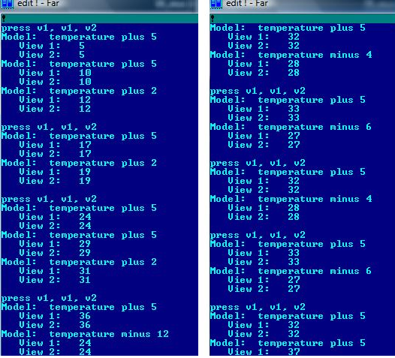

Slide 35
Model-View-ViewModel
Присутствуют три класса: модель, представление и третий компонент – дополнительная модель под названием ViewModel. Данный паттерн подходит к таким технологиям, где присутствует двухсторонний биндинг (синхронизация) элементов управления на модель
ViewModel – это некоторый суперконвертор, который преобразует данные модели в представление, в нем описываются основные свойства представления, а также логика взаимодействия с моделью

Slide 36
MVC, MVP, MVVM
MVC : Controller - это промежуточное звено между Model и View. View вызывает Controller, чтобы обновить Model. Model ничего не знает о наличии Controller. Один Controller может управлять несколькими View. Пользователь начинает от Controller, а не от View
MVP: аналогична MVC, но Presenter аналогично Controller отвечает за изменение модели, View обычно не обращается к Presenter . Один View связан с одним Presenter. Пользователь начинает от View, а не от Presenter
MVVM: View Model – реализация Observer. Изменения в модели отображаются как в View, так и в View Model. Несколько View могут разделять одну View Model . Пользователь начинает от View, а не с View Model.

Slide 37
MVC, MVP, MVVM
MVC : Controller - это промежуточное звено между Model и View. View вызывает Controller, чтобы обновить Model. Model ничего не знает о наличии Controller. Один Controller может управлять несколькими View
MVP: аналогична MVC, но Presenter аналогично Controller отвечает за изменение модели, View обычно не обращается к Presenter . Один View связан с одним Presenter
MVVM: Ввод начинается с View, а не с View Model.

Slide 38
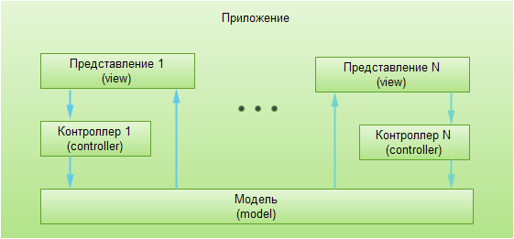
MVC – основа проектирования трехуровневой модели приложения

Slide 39
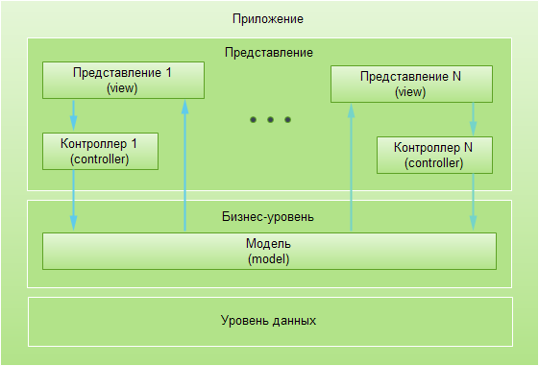
Трехуровневая модель
ывапвы

Slide 40
Трехуровневая модель
Уровень представления отвечает за отображение данных, обеспечение обратной связи с пользователем, сбор пользовательский информации, которая передается в уровень бизнес-логики.
Бизнес-уровень обеспечивает логику взаимодействия представления и данных. В MVC бизнес-уровень реализует структуру модели.
Уровень данных отвечает за получение, передачу и сохранение данных в файле, базе данных, службе или XML

Slide 41
Паттерны проектирования систем обработки данных
Паттерны локальной конкуренции
Паттерны архитектуры источников данных
Паттерны веб-представления
Паттерны Объектно-Реляционной логики
Паттерны Объектно-Реляционного структурирования
Паттерны логики сущности
Паттерны обработки Объектно-Реляционных метаданных
Паттерны распределения данных

Slide 42
Тема 6. Антипаттерны

Slide 43
Классы антипаттернов
Архитектурные антипаттерны
Антипаттерны разработки
Антипаттерны в кодировании
Методологические антипаттерны

Slide 44
Классы антипаттернов - Архитектурные антипаттерны
Это проблемы, возникающие в результате неправильно принятых решений архитекторов программного обеспечения.
Структура программы, взаимосвязь ее внутренних компонентов продумана крайне не эффективно, либо вообще не продумана. В результате при разработке будут возникать множество вопросов по архитектуре того или иного компонента программы.

Slide 45
Классы антипаттернов - Антипаттерны разработки
Это проблемы, возникающие в результате неправильно принятых решений разработчиков программного обеспечения.
Даже если архитектура программы очень хорошо продумана, то при ее реализации могут возникнуть некоторые вопросы, неправильное решение которых способно привести к некачественно созданной программе. Проблем, с которыми сталкиваются программисты, может быть большое множество.

Slide 46
Классы антипаттернов - Антипаттерны в кодировании & Методологические антипаттерны
Антипаттерны кодирования - это проблемы, возникающие в результате плохо принятых решений при реализации отдельных классов и модулей программистов программного обеспечения - ЧТО ПИШЕМ.
Методологические антипаттерны - проблемы, возникающие в процессе реализации - КАК И ШЕМ КОД.

Slide 47
Рассмотрим некоторые антипаттерны

Slide 48
Medium – Посредник (антипаттерн разработки)
Самый «махровый» из всех анти-паттернов
Что это такое и когда появляется?
Когда разработчику требуется реализовать две схожих задачи, самым простым решением чаще всего он видит следующее:
написать одну задачу,
её скопировать,
выполнить внесение необходимых изменений, чтобы решить вторую задачу.

Slide 49
Medium – появляются проблемы
Ухудшается повторное использование кода
Если потребуется подобная функциональность в новом проекте, то нужно будет вычленять код и переносить его.
2. Понижается качество кода
Часто найденные недочёты в коде правятся только в одном проекте, в остальных недостатки остаются.

Slide 50
Medium – появляются проблемы
3. Усложняется поддержка кода
В случае, если в изначальном коде была ошибка, которую в будущем нужно исправить, то эта означает, что ошибка попала во все проекты, куда копировался код. Это приводит необходимости выполнять множественные исправления в разных проектах.
4. Code Review значительно усложняется, так как приходится делать обзор фактически одного и того же кода в разных проектах без видимой значительной выгоды и роста производительности труда.

Slide 51
Medium – причины возникновения
1. Наплевательское отношение к будущим участникам разработки проекта.
2. Недостаток опыта в разработке.
3. Ограничение времени на разработку.

Slide 52
Medium - как решить проблему
Создание приватного репозитория решений и использования их в качестве библиотек, модулей, зависимостей. Об этом следует думать до старта разработки. Чаще задавайте себе вопрос: возможно, что понадобится решить подобную задачу где-нибудь ещё?

Slide 53
Spaghetti code (антипаттерн кодировании)
Спагетти-код – это слабо структурированная и плохо спроектированная система, запутанная и очень сложная для понимания.
Появляется, когда алгоритм реализуется в рамках одного метода или функции и содержит огромный по размеру код.
Причины возникновения
Мысль о том, что если работает, то лучше не трогать. Кстати, это часто связано с малым опытом в разработке.

Slide 54
Spaghetti code - проблемы
Подобный код в будущем не может разобрать даже автор.
Очень часто содержит в себе множество других анти-паттернов программирования, включая Copy and Paste Programming.
Малоэффективный Code Review.
Использовать спагетти-код повторно невозможно.

Slide 55
Lasagnia code - Лазанья-код (антипаттерн кодировании)
Лазанья-код – использование большого количества уровней абстракции.
Появляется, когда алгоритм реализуется в в попытке создания одной иерархии абстракций для всех или большинства работающих классов приложения.
Причины возникновения
Мысль о том, что пусть используется все, а остальное вдруг пригодится. Результат недостаточного анализа сущностей программы.

Slide 56
Golden hammer - Золотой молоток (методологический антипаттерн)
-
Золотой молоток - это уверенность в полной универсальности кода. И как результат - применение одного решения (чаще всего какого-либо одного шаблона проектирования) для всех задач. Многие программисты используют данный анти-паттерн не подозревая о собственной некомпетентности, что приводит к остановке саморазвития.

Slide 57
Golden hammer - Золотой молоток (методологический антипаттерн)
-
У новичков - недостаток знаний в шаблонах проектирования; как следствие, новичок пытается решить все задачи единственным известным способом, который он освоил.
У профессионалов - выработка предпочтений в шаблонах проектирования, а не использования того шаблона, который нужен для решения конкретной задачи.

Slide 58
Magic numbers – магические константы (антипаттерн кодирования)
Магические константы, используемые в коде, но которые не несут никакого смысла без соответствующего комментария. Числа затрудняют понимание кода и его рефакторинг.
Со временем, автор кода тоже не сможет объяснить, что это и как оно работает.
Если надо повысить точность, придется с высокой точностью, придётся искать все вхождения константы в коде (3.14, 3.1415, ...)
Коллеги-программисты могут не помнить на память значение использованной вами константы — тогда они просто не узнают её в коде.

Slide 59
Hard code (антипаттерн кодирования)
Хард-код - это фиксация в коде различных данных об окружении (например: пути к файлам, имена процессов, устройств и т.п.). Фактически это магические константы в терминах окружения.
Код будет исправно работать только в окружении, в котором ведётся разработка. Может проявляется непредсказуемые дефекты во время перемещения, переименования файлов, и их поведение может меняться при изменения конфигурации устройств.

Slide 60
Soft code (антипаттерн в кодирования)
Софт-код - параноидальная боязнь хард-кода. Этот анти-паттерн является вторым концом палки о хард-коде и поэтому тоже является опасным.
В проекте настраивается абсолютно всё, что делает конфигурацию невероятно сложной и непрозрачной.
При разработке много ресурсов уходит на реализацию возможности настроек абсолютно всего.

Slide 61
Accidental complexity – заумная сложность (антипаттерн в кодирования)
В коде есть избыточные проверки, часть кода, реализовано с использованием анти-паттерна Soft Code, что позволяет конфигурировать поведение решения, использование настроек и динамическое конфигурирование конструкций, которые никогда не будут меняться.

Slide 62
Boat anchor – лодочный якорь (антипаттерн кодирования)
Сохранение неиспользуемых частей кода, которые остались после оптимизации или рефакторинга.
После рефакторинга, некоторые части кода остаются в системе, хотя они уже больше не будут использоваться.
Значительно усложняет чтение проекта, не неся абсолютно никакой практической ценности.
Причинами возникновения : неумение использовать такие инструменты как "Система управления версиями" (git, mercurial,…).

Slide 63
Reinventing the wheel – изобретение колеса (методологический антипаттерн)
Смысл этого анти-паттерна в том, что разработчик реализует собственное решение для задачи, для которой уже существуют решения, которое может быть лучшие, чем придуманное.
Когда разработчик считает свои знания уникальными, поэтому для каждой задачи пытается придумать собственное решение, не смотря на опыт его предшественников.

Slide 64
Reinventing the square wheel – квадратные колеса (методологический антипаттерн)
Простыми словами, это создание своего плохого решения, при существовании лучшего.
Как и в случае с Reinventing the wheel проявляется, когда разработчик считает свои знания уникальными, поэтому для каждой задачи пытается придумать собственное решение, не имеея при этом собственного опыта.

Slide 65
Lava flow – Поток лавы (антипаттерн кодирования)
Системное нарушение принципов разработки, которое со временем приводит к тому, что проект начинает состоять из неподдерживаемых кусков кода, а доработка проекты вынуждает писать новые слабо поддерживаемые куски кода.
Когда разработчик оставляет комментарии типа:
// Не знаю, как оно работает, но оно работает.
//Не удалять и не менять

Slide 66
Blind faith – Слепая вера (нтипаттерн кодирования)
Недостаточная проверка корректности входных данных, отсутствие тестирования при разработке кода и исправлении ошибок.
Программист думает, что его код всегда будет работать в идеальных условиях, поэтому никогда не выдаст ошибок, или никогда не получит неверные входные данные или данные неверного типа.
Результат:
Код делает неожидаемые действия.
Приводит к брешам в безопасности.
Приводит к каскаду ошибок.
Будущие пользователи могут вводить любые данные, которые могут вызвать сбои в работе программы.

Slide 67
God Object
Божественный объект (антипаттерн разработки)
Божественный объект - анти-паттерн, который довольно часто встречается у ООП разработчиков.
Объект берет на себя слишком много возможностей и/или хранит в себе практически все данные – нарушение принципа высокого зацепления и низкой связности.
Композиция — путь для правильного создания кода без божественных объектов, существенно упрощает понимание написанного кода

Slide 68
Вопросы для подготовки к экзамену
Качество программного кода
Язык UML.
Базовые паттерны.
Структурные паттерны
Порождающие паттерны
Паттерны поведения
Паттерн MVC
Антипаттерны

Slide 69
Структура экзаменационного билета
Теоретический вопрос
Теоретический вопрос
Задача на применение паттернов (предложить использование паттернов с обоснованием, построить диаграмму классов)

